Slide 1
Автоматическая система подачи стартов на парусных регатах
Работа выполнена учеником ГБОУ школы №1573
Нагибиным Михаилом Алексеевичем
Руководитель проекта:
Бакин Михаил Алексеевич

Slide 2
Актуальность
1. Спортивный интерес
2. Туризм и развлечения
3. Экологическое значение
4. Продвижение спорта
5. Экономический потенциал

Slide 3
Цели и задачи
Цели:
1) Улучшить качество парусных гонок
Задачи:
1) Создание программного обеспечения для взаимодействия с системой подачи старта.
2) Создание системы управления флагами на Arduino, которая в зависимости от полученных сигналов будет изменять положение определенных флагов.
3) Подключение ПО и системе управления флагами по Bluetooth.

Slide 4
Используемые технологии
Python
PyQt5
SQLite
Sys
Time
Threading
Arduino

Slide 5
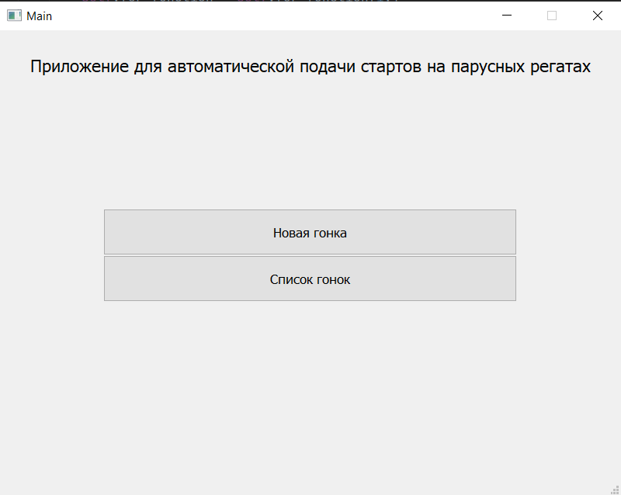
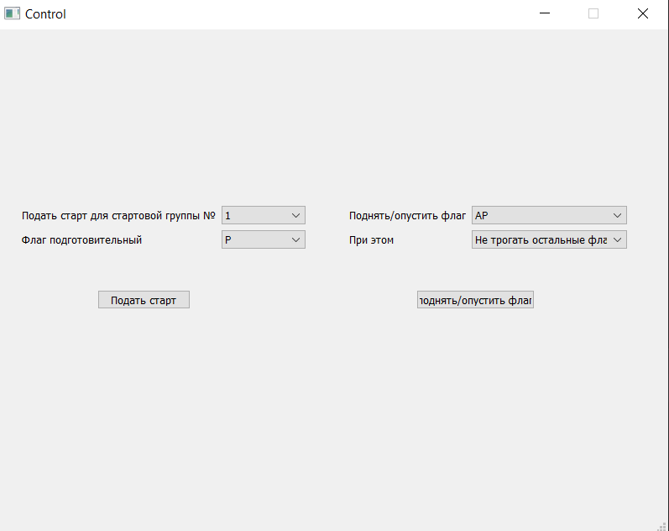
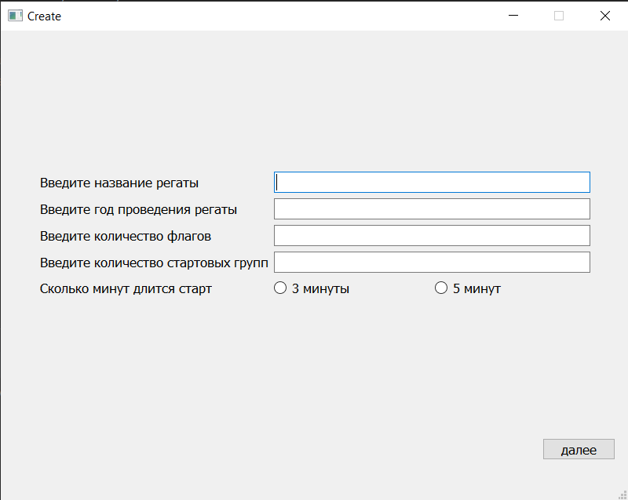
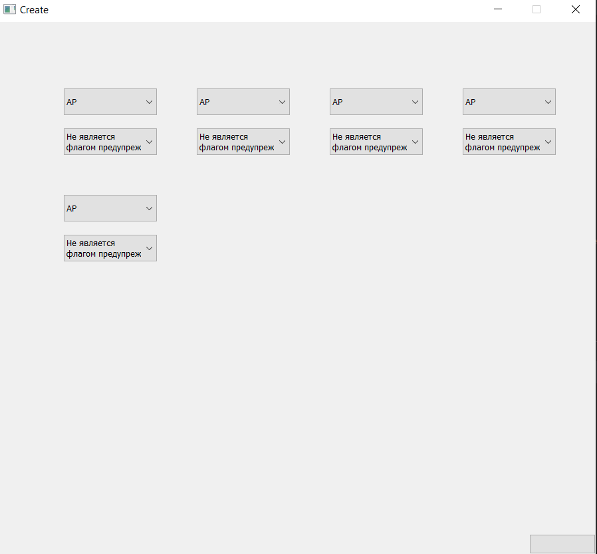
Ход работы. Схема приложения

Slide 6
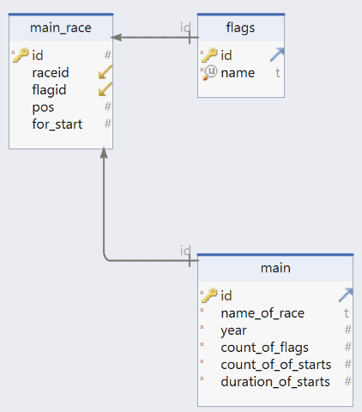
Ход работы. ЕР-диаграмма

Slide 7
Ход работы. Схема системы управления флагами

Slide 8
Рецензии

Slide 9
Спасибо за внимание

